Slide 1
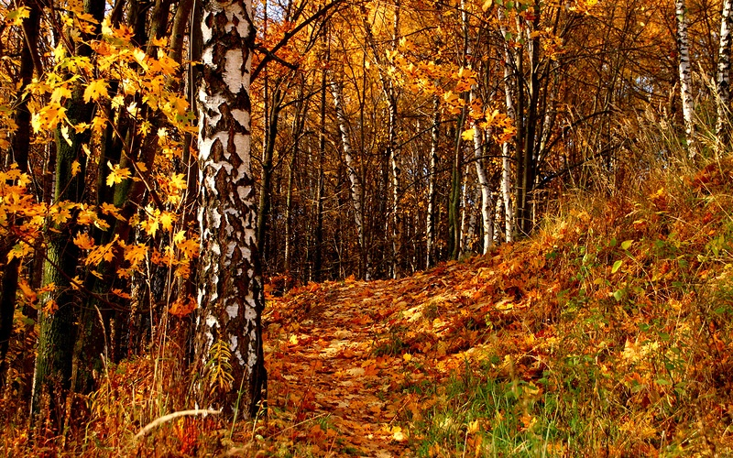
Творческий проект «Жизнь в осеннем лесу» Группа №7 Пешкова Татьяна Владимировна.

Slide 2
Программные задачи творческого проекта
Цель: развитие творческих способностей воспитанников младшего возраста.
Задачи:
закрепить знания детей об изменениях произошедших с приходом осени в лесу, о заботах диких животных при подготовке к зиме;
развивать у детей сюжетно-игровой замысел, внимание, память, воображение, слуховое восприятие, наглядно-образное мышление;
вызвать у детей эмоциональный отклик, воспитывать доброе отношение к персонажам, воспитывать умение правильно вести себя в коллективе.
Материалы:
кисти – щетина, краски гуашь, листы А4 для рисования, ватман, баночки с водой, трафареты животных, ножницы, клей.
Предварительная работа:
в свободное время рассматривание картинки зимнего леса, картинки с изображениями диких животных (зверей, среда обитания, внешний вид, как передвигаются, чем питаются;

Slide 3
План реализации проекта
Дети | Родители
Познание Цель Уточнять и закреплять знания детей о внешнем виде диких животных их повадках пище жилищах. Лепка , рисование Цель: Вызвать интерес к работе рисованию пальчиками работа с пластилином. Создать ситуацию успеха для каждого ребенка. Рисование с помощью трафаретов диких и дом. животных. Беседа о жителях леса. Рассматривание иллюстраций, книг, фотоальбомов с изображением диких животных, птиц ,внешний вид их повадки о их пище и жилище. | 1.Активное участие в открытом мероприятии - осеннем празднике « В гостях у Ежика» (игры, загадки, шутки). 2.Совместное с детьми занятие рисованием с использованием нетрадиционных технологий
Чтение худ. Литературы В. Зотова « Лесная мозаика»
Вечер загадок о животных и птицах. Осенние приметы, поговорки, загадки. Оформление группы на осеннюю тематику. Осенняя выставка на тему «Дары Осени» | Помощь в оформлении группы и участие в творческой выставке детских работ
Наблюдения на прогулке как изменяется природа , растения, животные, птицы.

Slide 4
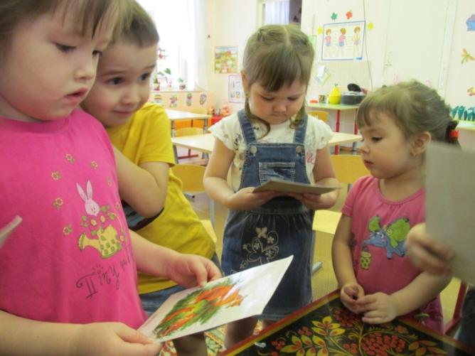
Знает лисонька-лиса: В шубе вся её краса. Шубы нет в лесу рыжей, Зверя нет в лесу хитрей.

Slide 5
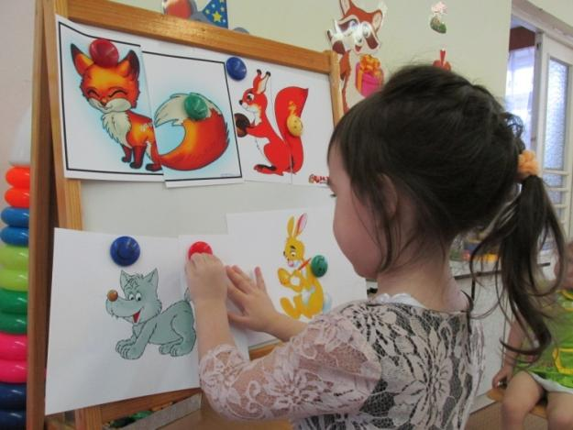
Как животных в мире много Грозных, добрых и смешных. Все идут своей дорогой, Кто с людьми, а кто без них.

Slide 6
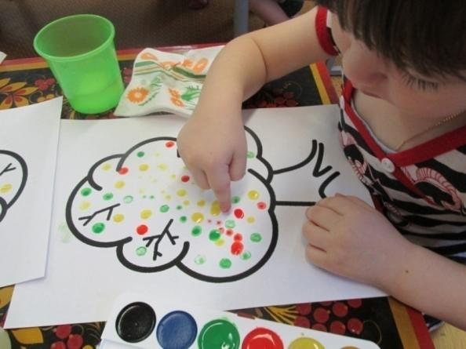
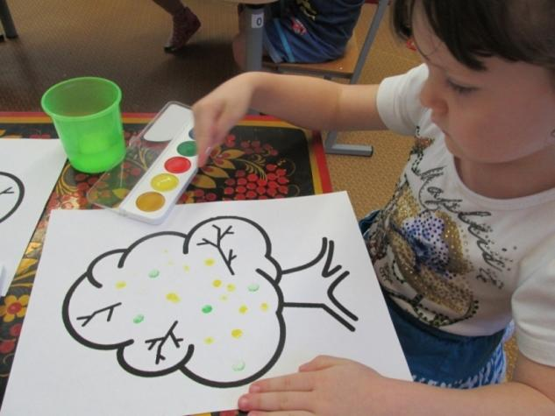
Все дети любят рисовать. И каждый смело нарисует Всё, что его интересует.

Slide 7
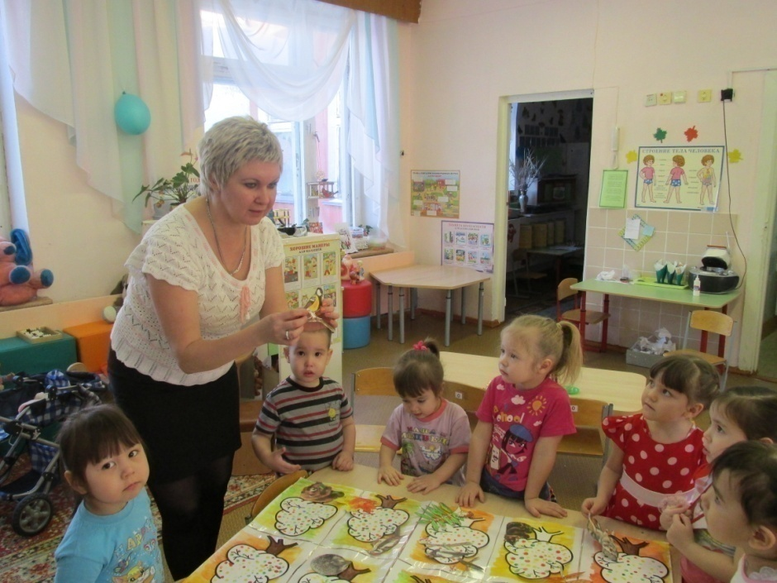
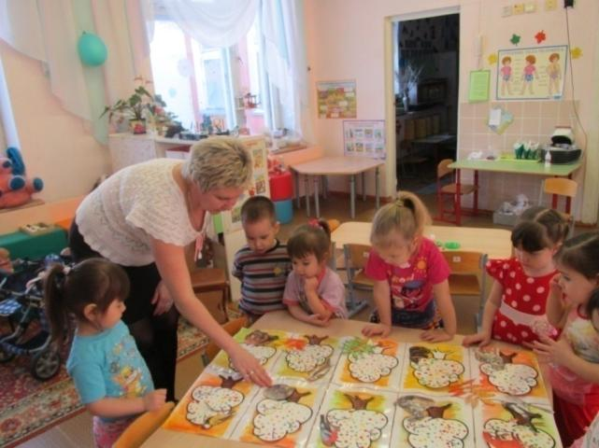
Бывают руки непростые, На вид, как все, обычные. Их называют золотые, они к труду привычные.

Slide 8
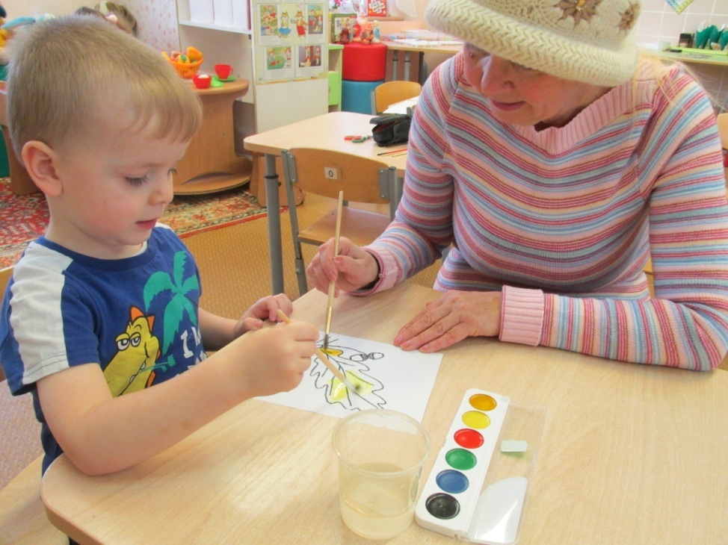
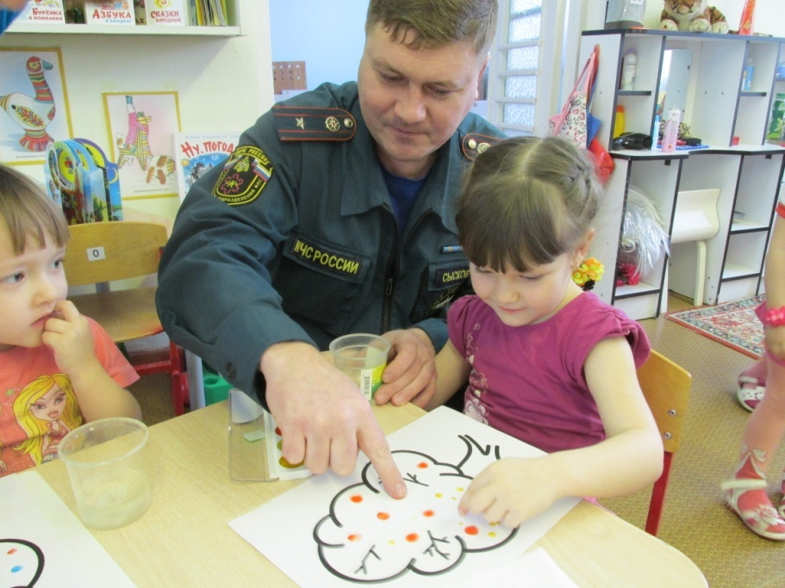
Мы с тобою целый мир, На бумаге создадим!

Slide 9
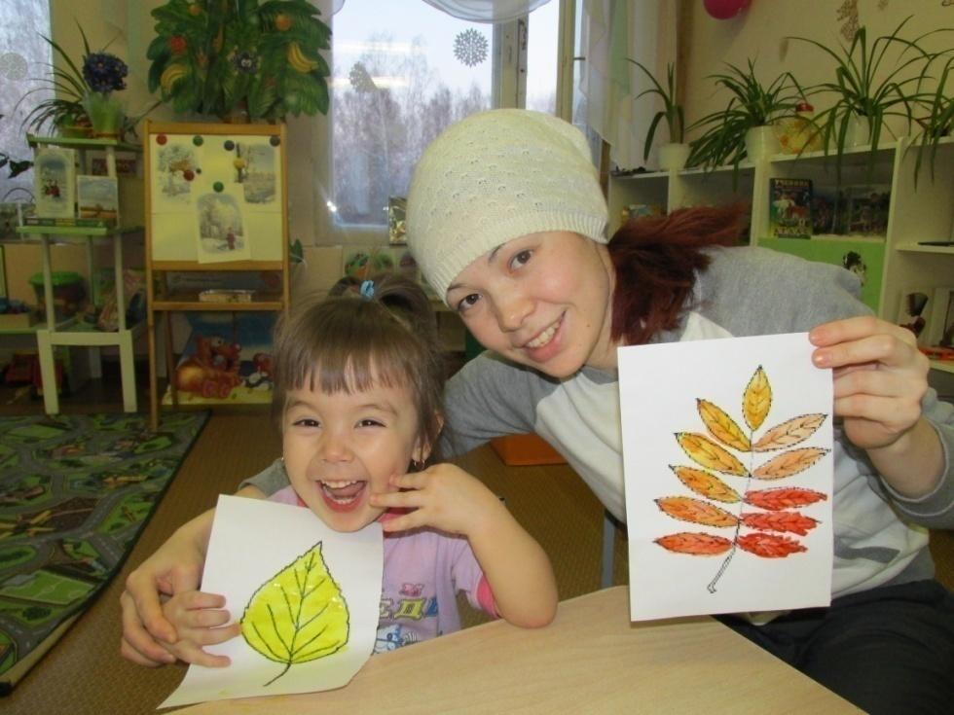
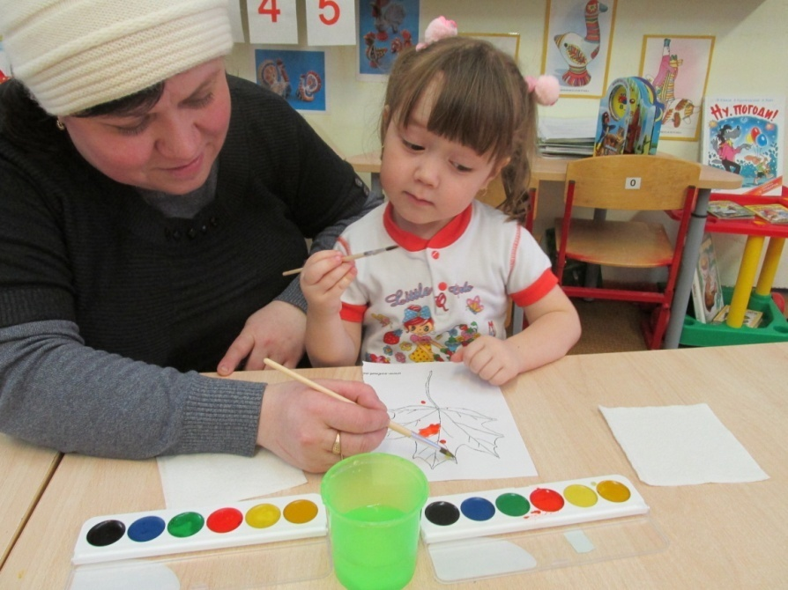
Я и мама мы вдвоем, нарисуем и споем!

Slide 10
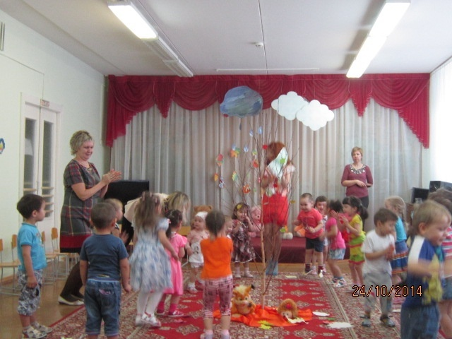
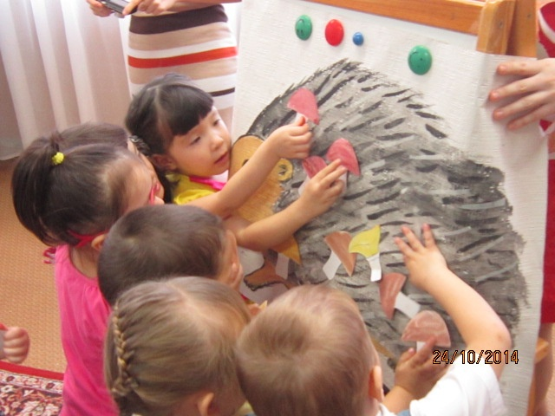
Серый ёжик весь в иголках, Словно он не зверь, а елка. Хоть колюч молчун лесной -Ёжик добрый, а не злой.

Slide 11
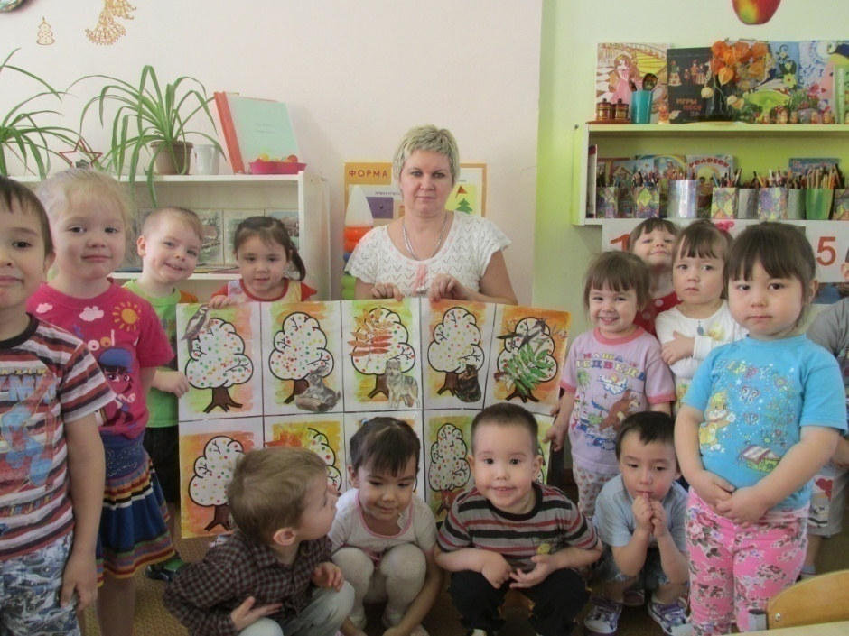
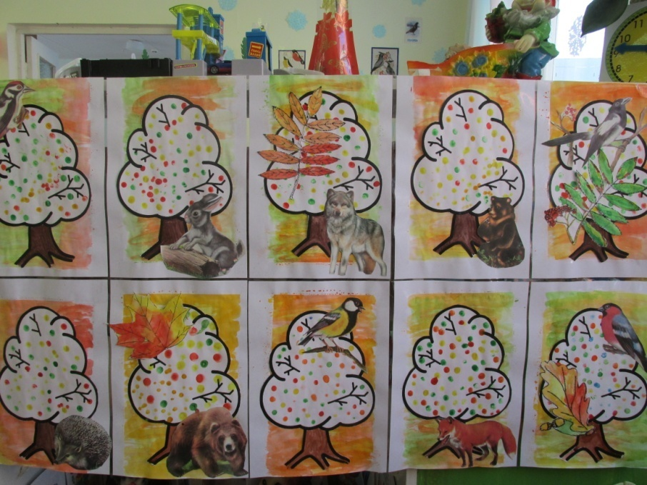
Итог: Кто на свете самый главный, Самый добрый, самый славный? Кто он? Как его зовут? Ну, конечно, Это труд!

